Slide 1
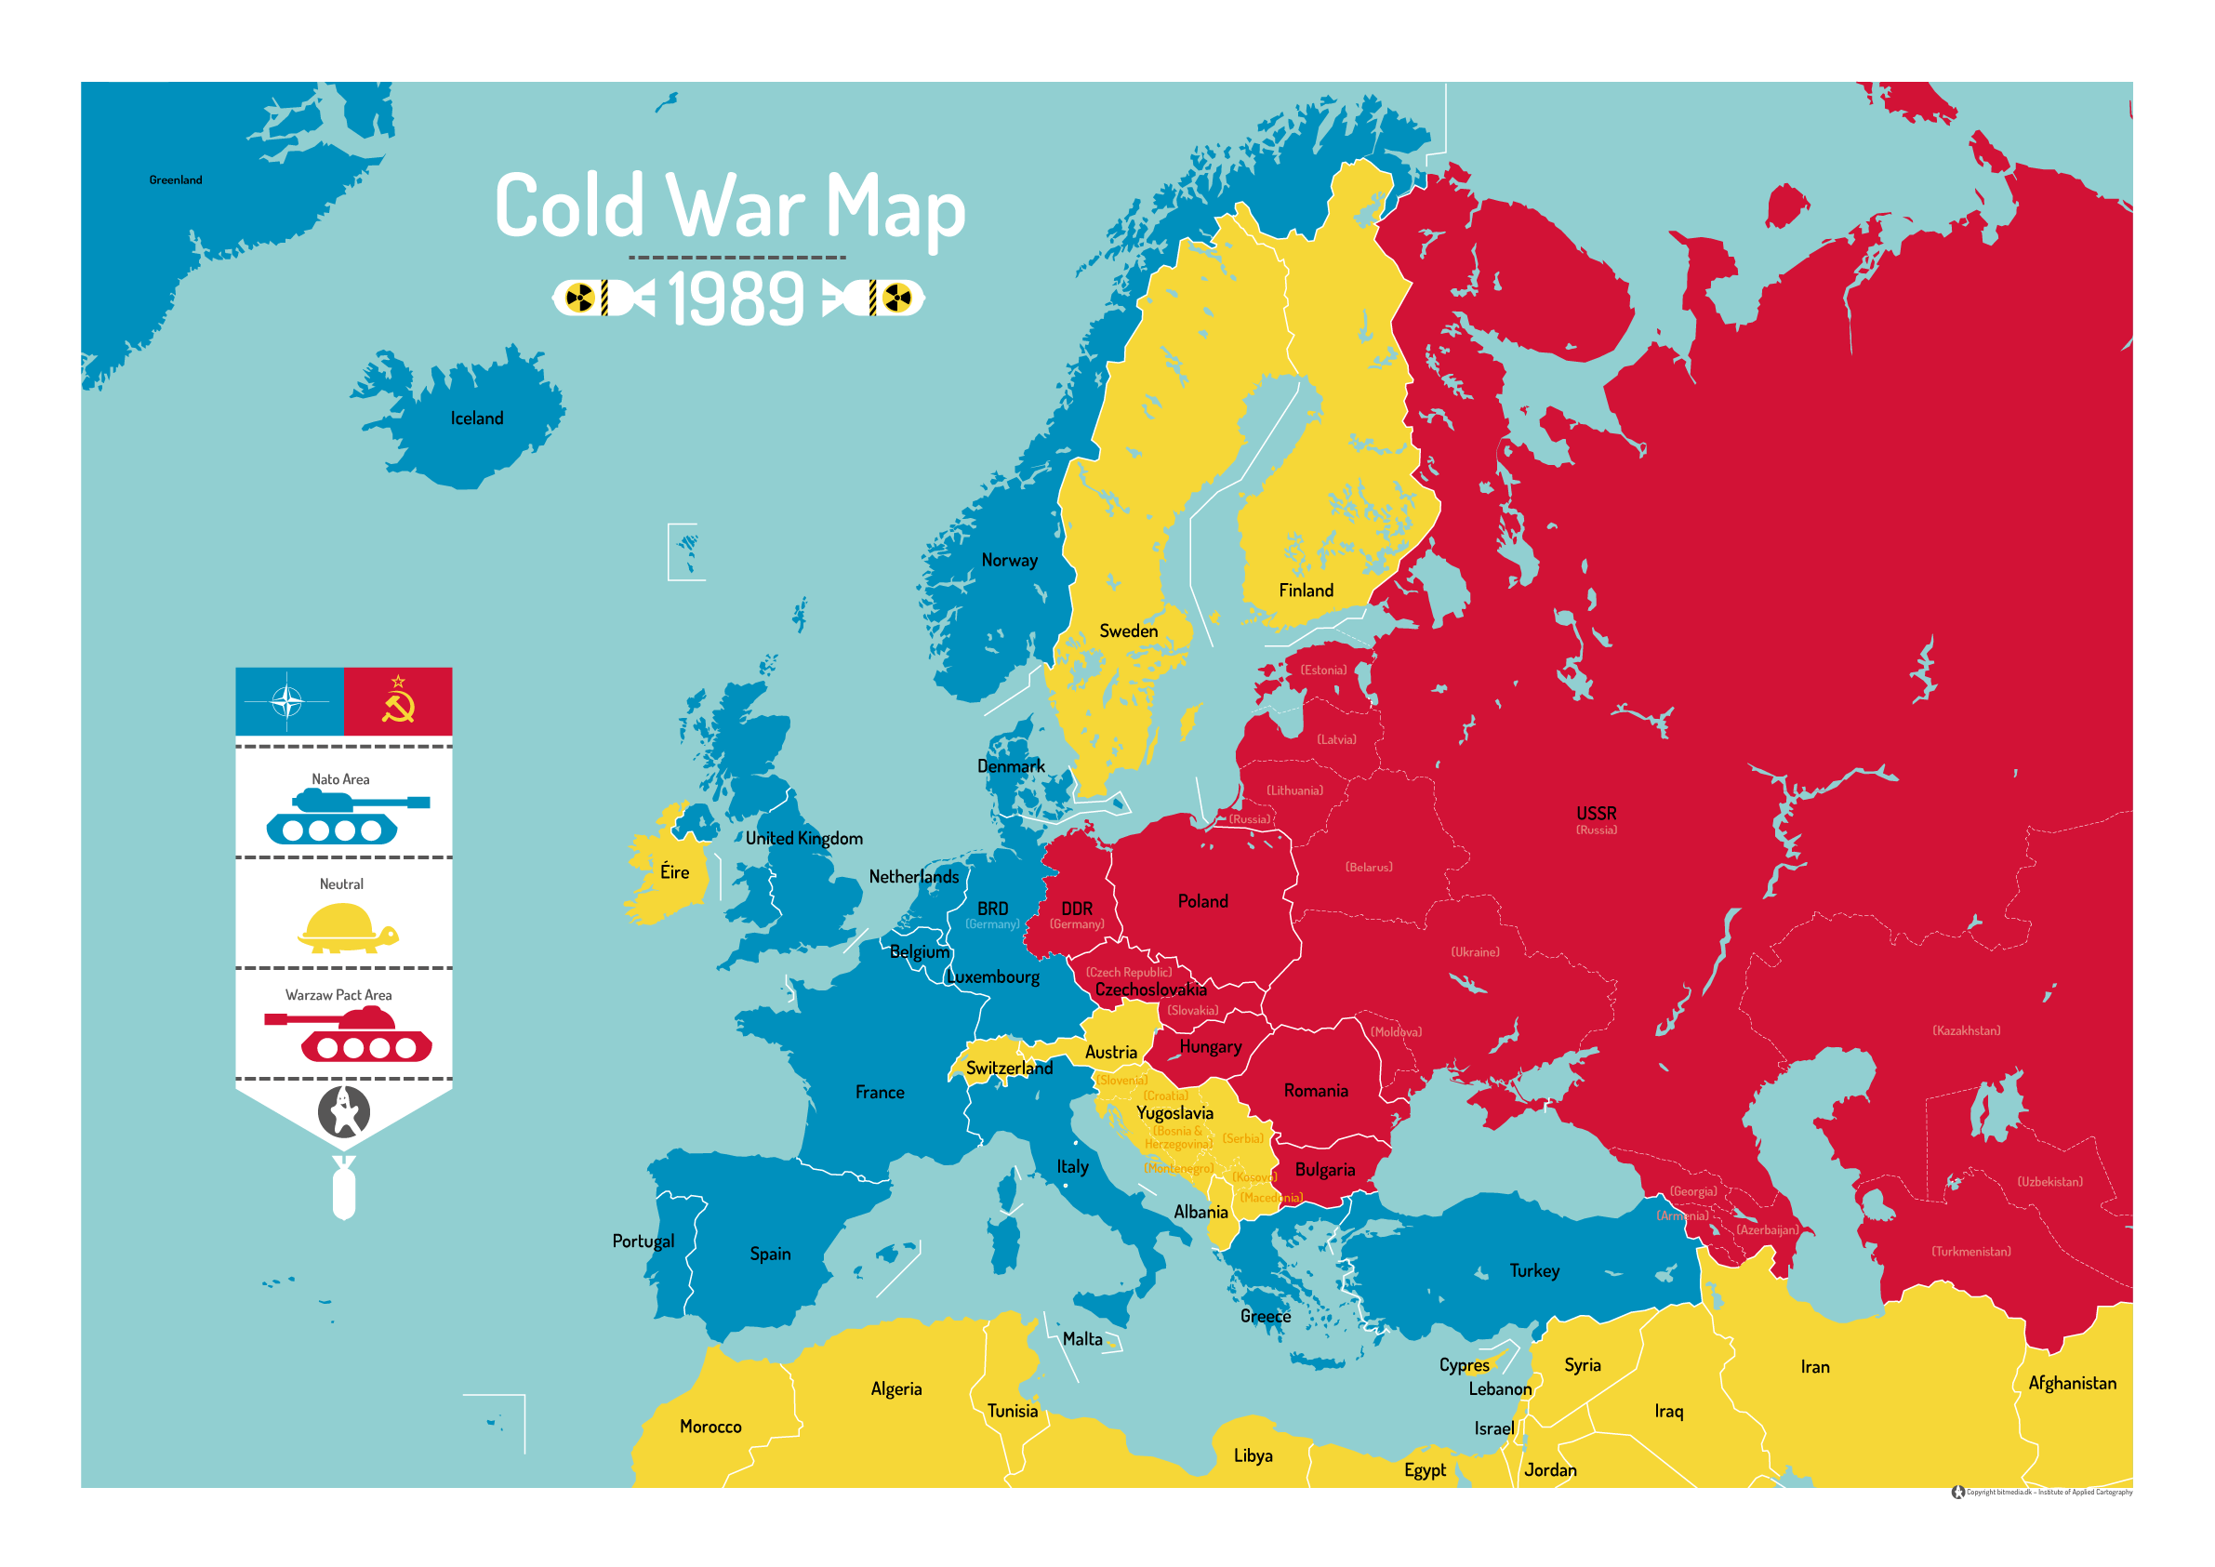
Danmark og den kolde krig

Slide 2
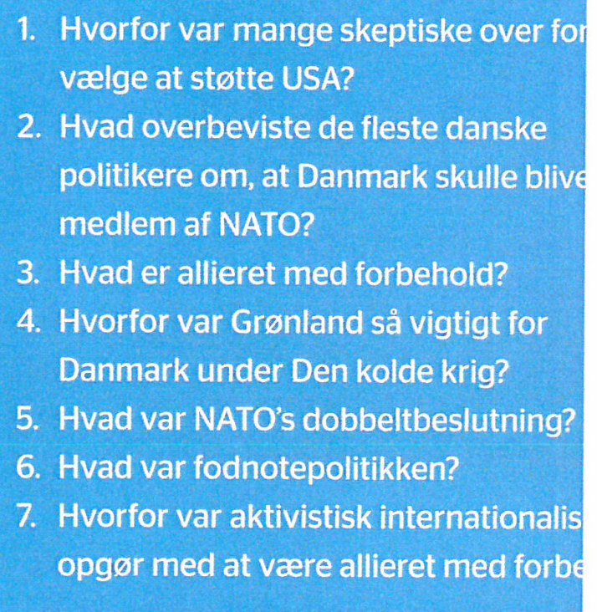
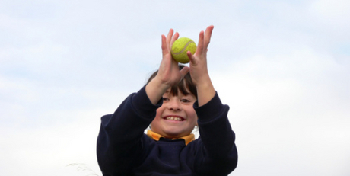
Dagens lektie

Slide 3
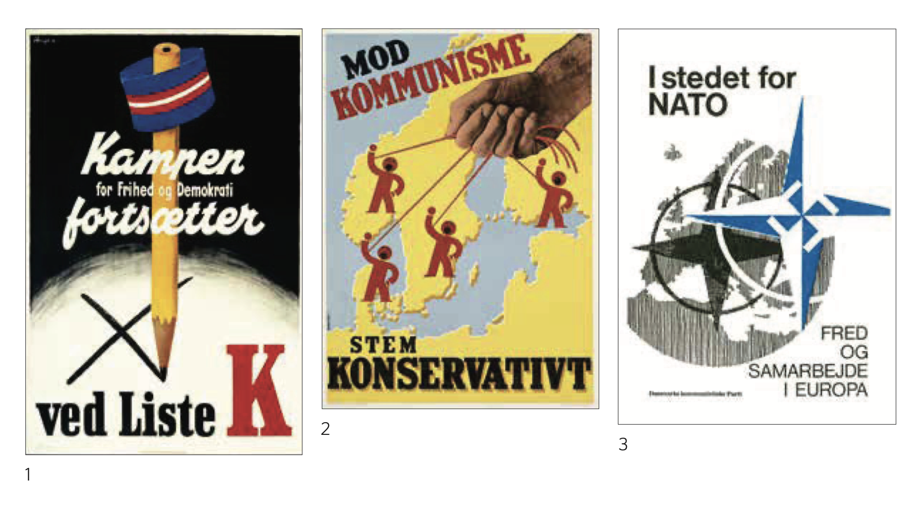
Opfattelsen af NATO og USSR
Plakat 1 og 2 er begge fra 1950’erne. Billedet til venstre er en valgplakat fra Danmarks Kommunistiske Parti, der var tæt knyttet til USSR og modstander af NATO. Det rød-blå-hvide bånd er det såkaldte ”Frihedskæmperarmbind”, som frihedskæmperne bar under Besættelsen. De danske kommunister var nemlig meget aktive i modstandsbevægelsen. Billedet til højre er en valgplakat for Det konservative folkeparti, der var meget positive over for NATO. De fire mænd er fire kommunistiske politikere.
Billede 3 er fra Danmarks Kommunistiske Partis pjece om et alternativ til NATO fra 1973.
Opgave: Analysér de forskellige opfattelser af NATO og USSR, man ser på billederne.

Slide 4

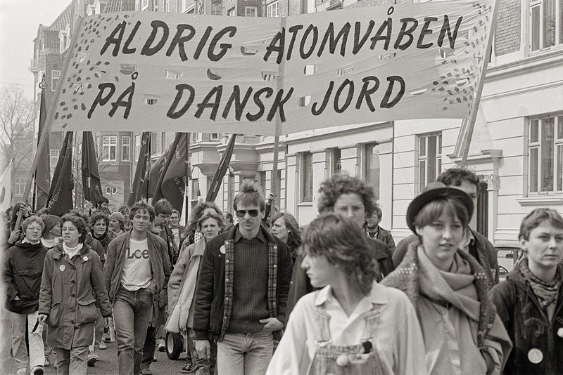
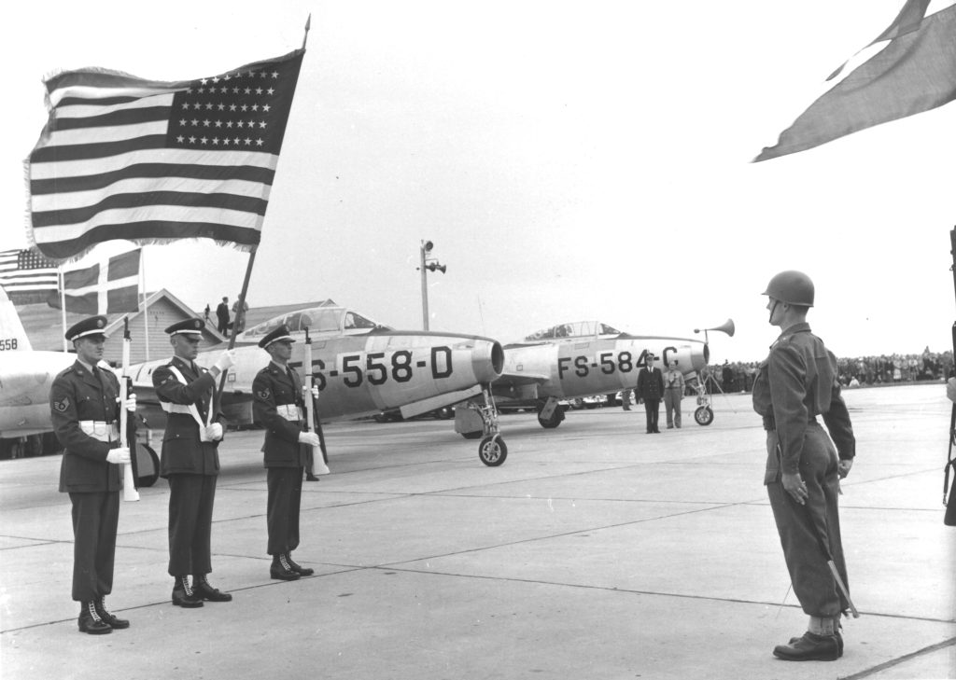
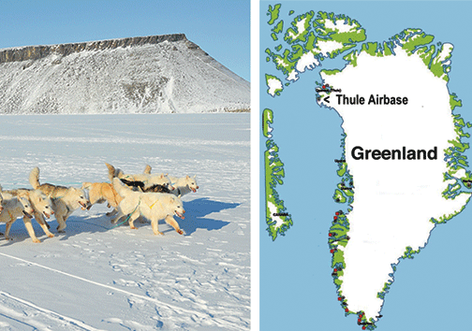
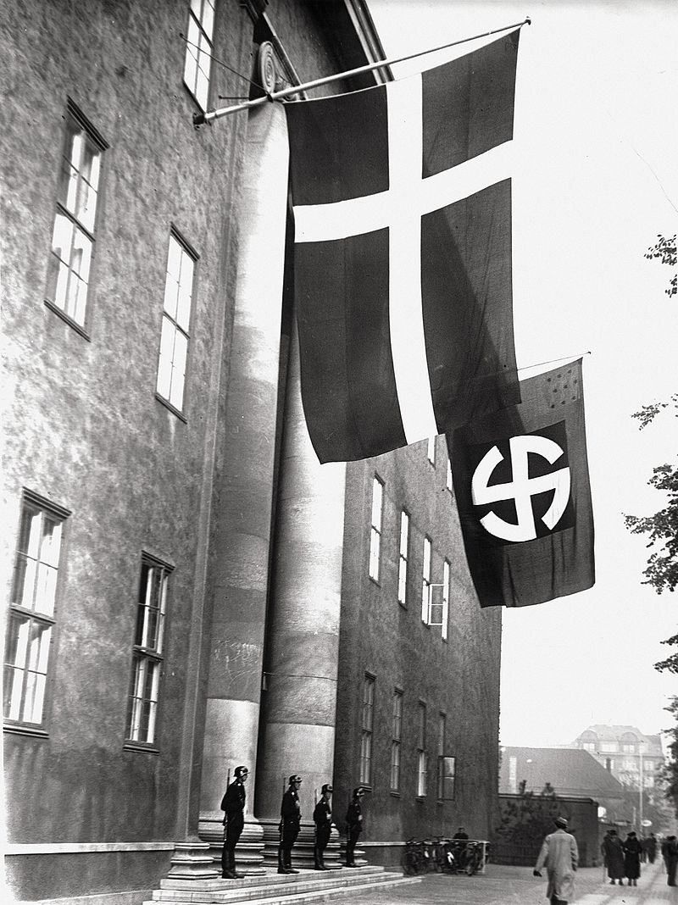
I hvor høj grad vil I vurdere, at medlemsskabet af NATO var et brud med den danske udenrigspolitiske tradition?

Slide 5
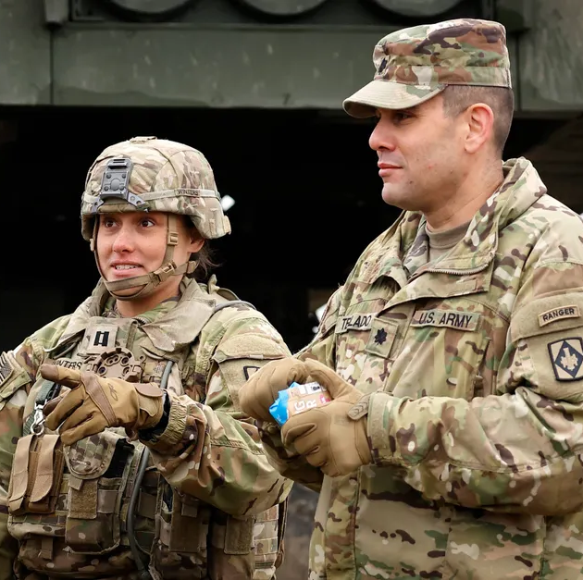
Diskussion: Var fodnotepolitikken en god eller dårlig idé?
Nu skal I i tremandsgrupper finde argumenter for og imod fodnotepolitikken i både kilde 5 og 6 og i hele kapitlet, og skriv dem ned. Herefter skal I med udgangspunkt i det I lige har skrevet diskutere, om fodnotepolitikken var en god eller dårlig idé?
Hvorfor tror I, at diverse fagpersoner stadigvæk den dag i dag gør brug af fodnotepolitikken, når de skal argumentere for nutidens udenrigspolitiske kurs?

Slide 6
Sidste opgave i dette forløb.
Nu får I til opgave at skrive 5 stikord til hver af de 12 lektioner, som forløbet ca. har forløbet over.
Krav: De skal have direkte forbindelse til den kolde krig og dens udvikling efter 1991…
Stikordene skal op på tavlen og det skal gå stærkt. Ned i noterne og fem min. til at finde ordene (eller korte sætninger)

